Slide 1
Ciclo: Programación Básica
Interfaz Gráfica
Programación Visual – Dirigida por Eventos
Swing – JFrame en Java
Swing -JSpinner
Swing - JTable

Slide 2
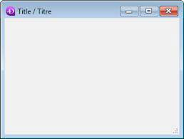
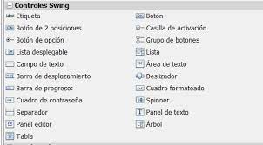
Tema: Interfaz Gráfica
Programación Visual y Dirigida por Eventos
Formulario
(Ventana)
Programación
Visual
GUI
(Interfaz Gráfica con el Usuario)
Incorporación de
ELEMENTOS VISUALES
en la programación
Controles

Slide 3
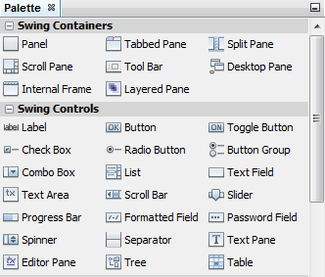
Tema: Interfaz Gráfica
Programación Visual y Dirigida por Eventos
Controles visuales

Slide 4
Tema: Interfaz Gráfica
Programación Visual y Dirigida por Eventos
La estructura como la ejecución de los programas van determinados por los sucesos que ocurran en el sistema, definidos por el usuario o que ellos mismos provoquen
Programación
Dirigida por Eventos
Paradigma de
Programación
Ejemplo: Hacer Clic sobre un botón

Slide 5
Tema: Interfaz Gráfica
Programación Visual y Dirigida por Eventos
Propiedades: Características (título, nombre, tamaño, color)
Elementos
Visuales
Son Objetos
y poseen
Eventos: Acciones que se realizan sobre el objeto y generan la ejecución de un proceso
Métodos: Operaciones propias del objeto

Slide 6
Tema: Modelamiento orientado a objetos
Swing - JFrame
Programación Visual – GUI (Interfaz gráfica con el usuario)
Paquete
Permite
Implementar
en JAVA
Programación dirigida por Eventos

Slide 7
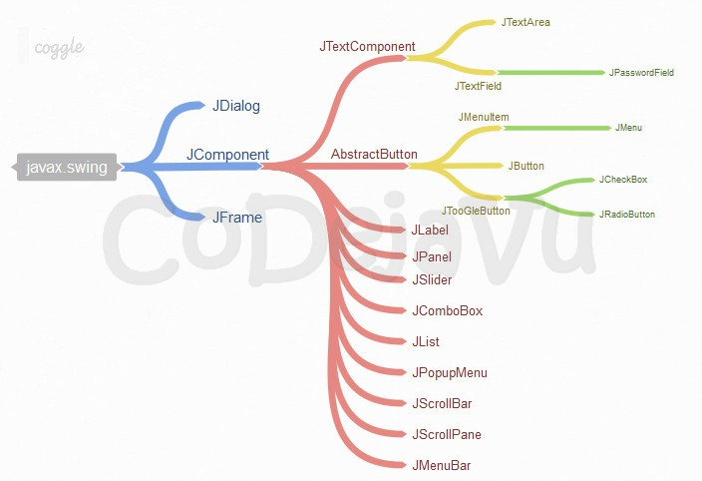
Tema: Modelamiento orientado a objetos
Swing - JFrame

Slide 8

Programación Orientada a Objetos
Ejercicio
Ejemplo: Swing -JFrame
Dada la siguiente información sobre un docente de una institución de educación para el trabajo:
Documento de identidad
Nombre
Categoría (1= Auxiliar , 2=Asistente o 3= Especial)
Cantidad de horas laboradas en el mes
Se pide calcular el valor a pagar por concepto de honorarios, de acuerdo con la siguiente indicación sobre le valor a pagar por hora de acuerdo con la categoría:
CATEGORIA VALOR HORA
1 $ 25.000
2 $ 35.000
3 $ 45.000
Realizar el programa en Java, utilizando Programación Visual dirigida por eventos, que resuelva la situación problema presentada.

Slide 9
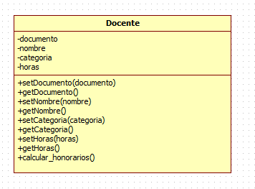
Ejercicios
Programación Orientada a Objetos
Diagrama de Clases

Slide 10
Programación Orientada a Objetos
Ejercicios
Método
Parámetros de entrada
Calcular_honorarios()
Switch (Categoria)=> multiplicar el valor de hora con horas laboradas
Parámetros de salida
Categoria, horas
honorarios
FUNCIÓN retorna o regresa un solo valor

Slide 11
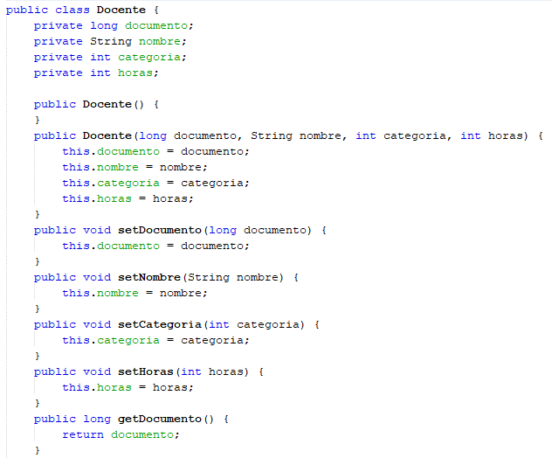
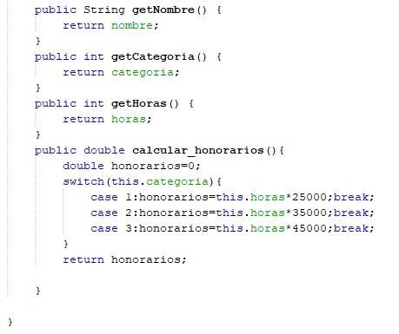
Ejercicios
Programación Orientada a Objetos
Programación de la Clase

Slide 12
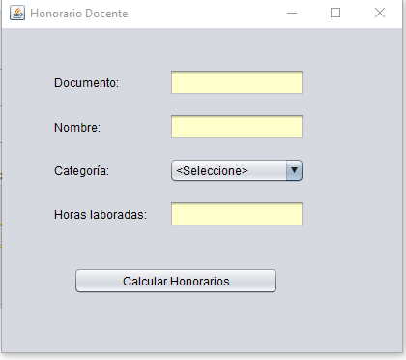
Ejercicios
Programación Orientada a Objetos
GUI – Interfaz Grafica con el Usuario Swing-Jframe

Slide 13
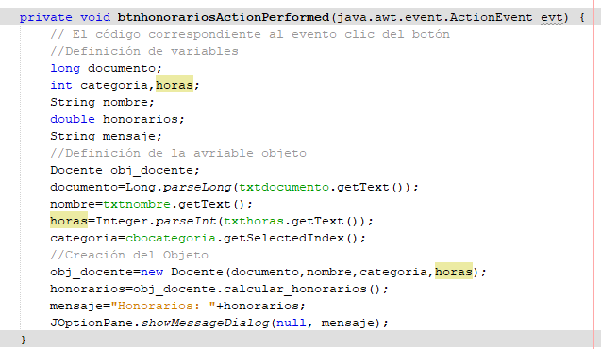
Ejercicios
Programación Orientada a Objetos
Programación Eventos

Slide 14
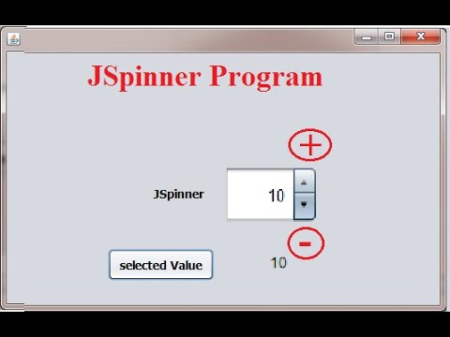
Tema: Modelamiento orientado a objetos
Swing - JSpinner
El JSpinner es un componente java en el que se presenta una caja de texto con dos flechitas en el lado derecho, una hacia arriba y la otra hacia abajo. En el campo de texto se muestra un valor. Con las flechitas arriba y abajo podemos incrementar o decrementar ese valor.

Slide 15
Programación Orientada a Objetos
Ejercicio
Ejemplo: Swing -JSpinner
Una institución Universitaria, desea realizar la proyección de ingresos y costos para grupos (de 8 estudiantes por grupo) para un diplomado virtual sobre TIC en educación, para lo cual suministra la siguiente información sobre ingresos y gastos:
Con respecto a los ingresos, se debe capturar el valor del diplomado por estudiante.
Con respecto a los costos y gastos, debe ingresar:
Costo por concepto de docencia de un grupo
Costo por el uso de servicios de plataforma de un grupo.
Costo de administración para cada grupo
También, en la proyección se debe tener él número de grupos.
Realizar el programa en Java, utilizando Programación Visual dirigida por eventos, que permita proyectar los ingresos y costos del diplomado, donde se pueda manejar con una JSpinner la cantidad de grupos. El programa debe mostrar los ingresos y costos del diplomado.

Slide 16
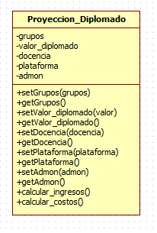
Ejercicios
Programación Orientada a Objetos
Diagrama de Clases

Slide 17
Programación Orientada a Objetos
Ejercicios
Método
Parámetros de entrada
Calcular_ingresos()
Ingresos=valor_diplomado*grupos*8
Parámetros de salida
Valor_diplomado,grupos
ingresos
FUNCIÓN retorna o regresa un solo valor

Slide 18
Programación Orientada a Objetos
Ejercicios
Método
Parámetros de entrada
Calcular_costos()
Costos=(docencia+plataforma+admon)*grupos
Parámetros de salida
Docencia,plataforma,admon
costos
FUNCIÓN retorna o regresa un solo valor

Slide 19
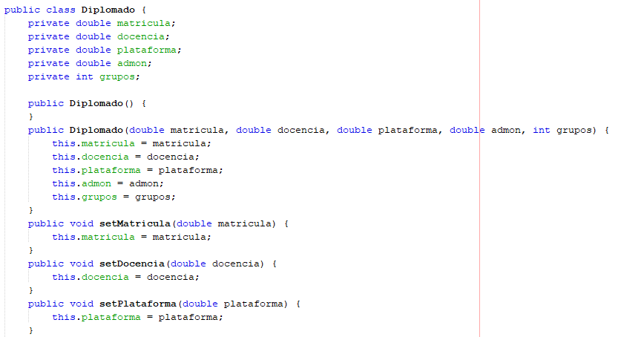
Ejercicios
Programación Orientada a Objetos
Programación de la Clase

Slide 20
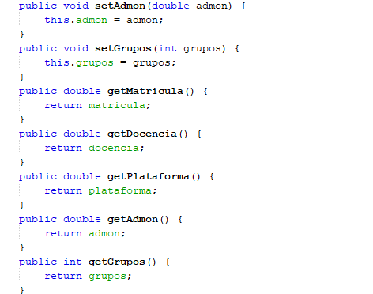
Ejercicios
Programación Orientada a Objetos
Programación de la Clase

Slide 21
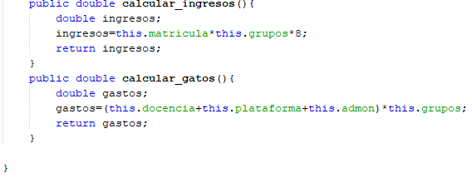
Ejercicios
Programación Orientada a Objetos
Programación de la Clase

Slide 22
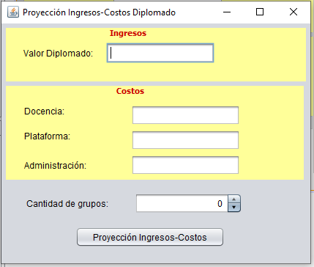
Ejercicios
Programación Orientada a Objetos
GUI – Interfaz Grafica con el Usuario

Slide 23
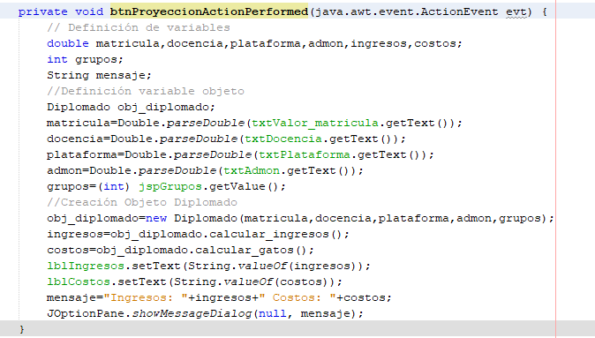
Ejercicios
Programación Orientada a Objetos
Programación evento

Slide 24
Tema: Modelamiento orientado a objetos
Swing - JTable
Como programadores, sabemos muy bien que la presentación de datos tabulados es una de las tareas más comunes que se presentan al momento de crear interfaces gráficas; desde la simple tabla que permite únicamente mostrar el resultado de una consulta, hasta las que permiten editar directamente el contenido de cada celda, ordenar las columnas, personalizar su apariencia, etc. Todas las tareas antes descritas, y muchas otras, son posibles de realizar utilizando la clase JTable; por supuesto, mientras más complejo sea el requerimiento a cubrir, se requerirá en igual medida utilizar más métodos o recursos de la clase.

Slide 25
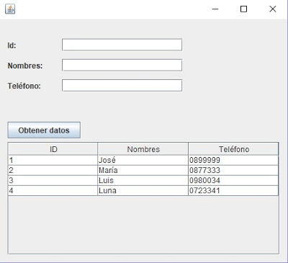
Tema: Modelamiento orientado a objetos
Swing - JTable

Slide 26
Programación Orientada a Objetos
Ejercicio
Ejemplo: Swing - JTable
Dada la siguiente información sobre los suscriptores de una revista:
- Nombre
Genero (Masculino, Femenino)
Realizar el programa en Java, utilizando Swing - JTable, que permita el ingreso de información a la tabla presentada sobre los suscriptores.

Slide 27
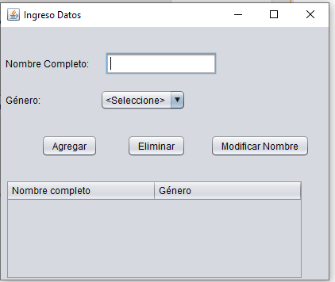
Ejercicios
Programación Orientada a Objetos
GUI – Interfaz Grafica con el Usuario

Slide 28
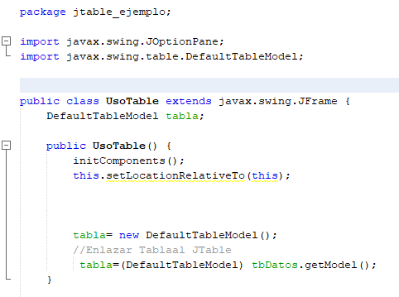
Ejercicios
Programación Orientada a Objetos
Programación Eventos – Iniciar Formulario

Slide 29
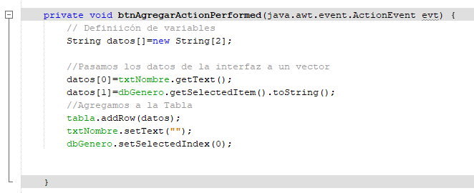
Ejercicios
Programación Orientada a Objetos
Programación Eventos – Botón Agregar

Slide 30
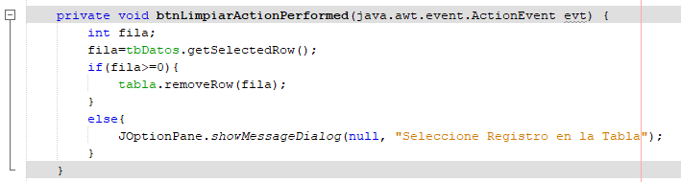
Ejercicios
Programación Orientada a Objetos
Programación Eventos – Botón Eliminar

Slide 31
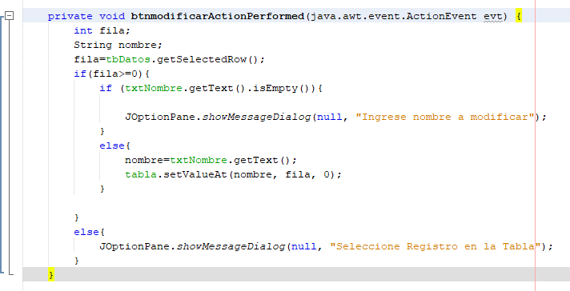
Ejercicios
Programación Orientada a Objetos
Programación Eventos – Botón Modificar

